Slide 1
Modalpartikel
Grammatik

Slide 2
Modalpartikel (Mp) braucht man für …
Die zwischenmenschliche Kommunikation
Mp werden in der gesprochenen Sprache verwendet
Sie unterstreichen eine Satzaussage
Und sie signalisieren:
Interesse Hast du denn schon fertig studiert?
Ärger/Unmut Ich hab es dir ja gesagt! Du solltest es ja nicht übertreiben.
Empörung Wo gibt’s denn so was!
Verärgerung Das darf doch nicht wahr sein!
Überraschung Dein Hund ist aber gescheit (clever)!
Rechtfertigung Ich habe es ja nicht gewusst.

Slide 3
Was man wissen muss …
In der Satzgrammatik kann man die Modalpartikel weglassen
Trotzdem sind sie für der Kommunikation wichtig, denn die Einstellung, die der Sprecher durch das verwendete Modalpartikel ausdrückt, wird damit betont.
Das Verstehen der Modalpartikel ist oft schwierig, weil sie komplex sind und die Mimik des Sprechers eine große Rolle spielt.
Man kann sie mit anderen Wortarten verwechseln

Slide 4
Modalpartikel - Lernziel
Was kann, wenn ich diese PPP durcharbeite?
Modalpartikel und ihre Homonyme
Unterscheiden
Erkennen
Anwenden
Wie wende ich sie an?
Erklärung und einige Übungen

Slide 5
Welche Modalpartikel kennen Sie bereits?
Übung 1
Überlegen und notieren sie auf einem Zettel

Slide 6
Modalpartikel haben Homonyme
Adjektive
Konjunktionen
Adverbien
Modalpartikel
Aber:
Das hast du aber gut erledigt!
Die Aufgabe ist gut, aber ich kann das schon
Denn
Ist denn das nötig?
Es ist nötig, denn ich will gesund bleiben.
Mal:
Das war schon mal Prüfungsstoff.
Hast du mal deine Lehrerin gefragt, wie das geht?
Einfach:
Das ist kein einfacher Grammatikpunkt.
Das ist einfach falsch.

Slide 7
Modalpartikel
Übung 2
Was wissen Sie schon?

Slide 8
Modalpartikel: Aufgabe 1 > Verbinde!
..doch
Lass doch das Auto stehen!
..mal
Komm mal her und hilf mir!
Kannst du das mal aufschreiben, bitte!
Hättest du das doch früher gesagt!
Das habe ich doch nicht gewusst!
Wie kannst du das vergessen!
Lass mal, ich mach das schon!
Aufforderung
Eine Bitte
Vorwurf
Ärger/Unmut
Rechtfertigung
..freundlich/e/r
.. unfreundlich/e/r

Slide 9
Modalpartikel: Aufgabe 1 > Verbinde!
..doch
Lass doch das Auto stehen!
..mal
Komm mal her und hilf mir!
Kannst du das mal aufschreiben, bitte!
Hättest du das doch früher gesagt!
Das habe ich doch nicht gewusst!
Wie kannst du das vergessen!
Lass mal, ich mach das schon!
Aufforderung
Eine Bitte
Vorwurf
Ärger/Unmut
Rechtfertigung
..freundlich/e/r
.. unfreundlich/e/r

Slide 10
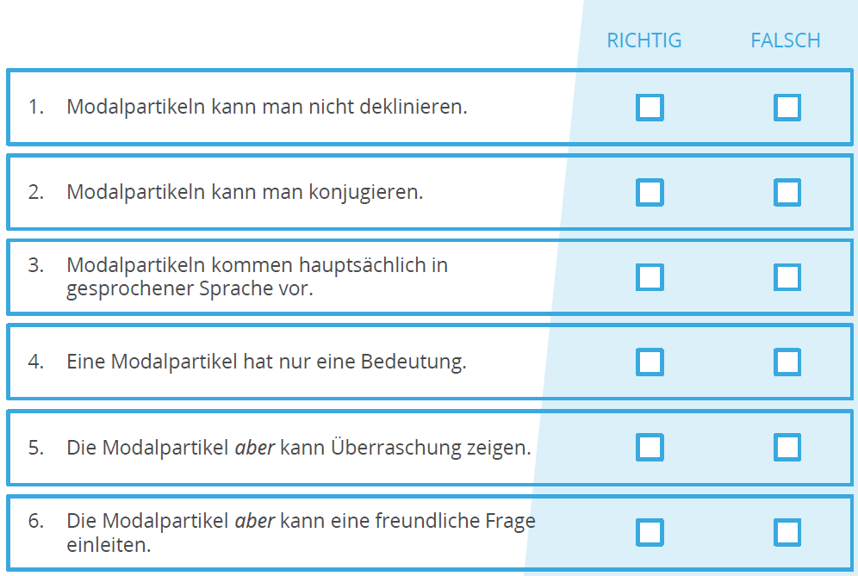
Kreuze richtig oder falsch an!

Slide 11
Kreuze richtig oder falsch an!

Slide 12
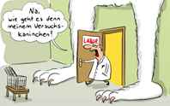
Modalpartikel - denn
Betonte Frage: Wie heißt denn Ihre Katze?
Höfliche Frage: Was machen Sie denn?
Rhetorische Frage: Musste das denn sein?
Freundliches Interesse: Wie geht es Ihnen denn?
Überraschung: Ach, ist er denn schon so groß?
Konjunktion
Jetzt kann ich es, denn ich habe geübt.
Notes:
Bildnachweis: https://www.stern.de/kultur/humor/wissenschaftliche-cartoons-gesammelt-in-einem-buch-7225762.html

Slide 13
Modalpartikel – aber
Überraschung:
Das ist aber lieb von dir!
Sie sehen heute aber gut aus!
Warnung:
Heute regnet es und es ist kalt, aber pass auf - Morgen gibt es Eisregen!
Notes:
Bildnachweis: https://de.toonpool.com/cartoons/Aber%20hallo_161376

Slide 14
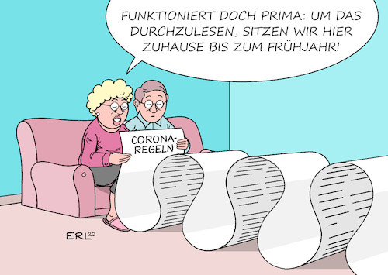
Modalpartikel - doch
Ratschlag: Mach doch ein bisschen Sport.
Kritik/Kommentar: Glaub das doch nicht.
Verwunderung: Ich bin doch da gewesen.
Imperativ: Hör mir doch zu!
Fragen: Du hilfst mir doch, oder?
Notes:
Bildnachweis: https://de.toonpool.com/cartoons/Und%20sie%20funktionieren%20doch%21_369192

Slide 15
Modalpartikel – eigentlich
Nur bei Fragen:
Hast du Susi eigentlich angerufen?
Sieht das eigentlich gut aus?
Wenn man das Thema wechseln will:
Eigentlich wollte ich dich fragen, ob du schon die Geschenke eingepackt hast?
Notes:
Bildnachweis: https://de.toonpool.com/cartoons/Aber%20hallo_161376

Slide 16
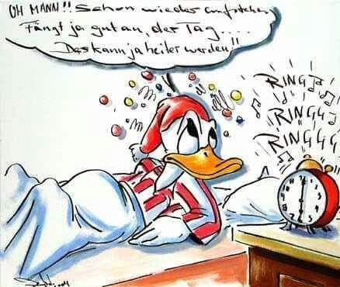
Modalpartikel - ja
Wenn man über ein gemeinsames Thema spricht
Ich war ja bereits dort.
Positive Überraschung
Das ist ja super!
Negative Überraschung
Das ist ja schrecklich!

Slide 17
Übung

Slide 18
Modalpartikel - ja
1. In diesem Jahr vertrocknet die ganze Ernte. (nicht regnet) Kein Wunder, es ... 2. Eva ist heute nicht ausgeschlafen. (gestern bis 12 Uhr nachts auf der Party gewesen) Wundert dich das, sie ... 3. Klaus hat die Goldmedaille gewonnen. (auch sehr viel trainiert) Das freut mich aber; er ... 4. Frag Eva, ob sie mit dir ins Kino geht. (nie Zeit haben) Zwecklos, sie ... 5. Ich muss noch einkaufen, zur Apotheke, zum Bäcker, und und und ... (immer etwas vorhaben) Das hätte ich mir denken können, du ...

